Slide 1


Южный федеральный университет
Экономический факультет
Реформирование российского высшего образования: импорт институтов и адаптивное поведение участников рынка образовательных услуг
Вольчик В.В., Кривошеева-Медянцева Д.Д.
23-24 марта 2016
Доклад подготовлен в рамках выполнения гранта РГНФ: Грант № 15-32-01019 «Институциональные изменения структуры российской сферы образования и адаптивное экономическое поведение (на примере Ростовской области)».
Вольчик В.В., Кривошеева-Медянцева Д.Д.

Slide 2
Реформирование высшего образования
Южный федеральный университет
Экономический факультет
Интеграция в мировую систему высшего образования
Модернизация существующих институтов
=
Реформы в сфере образования
Формирование рынка образовательных услуг
Институциональные ловушки
Институциональная инерция
Импорт институтов
Экзаптация институтов
Зависимость от предшествующей траектории развития
Некомплементарность новых институтов уже существующим
Вольчик В.В., Кривошеева-Медянцева Д.Д.
Вольчик В.В.
Реформирование российского высшего образования

Slide 3
Значимые институциональные изменения в сфере образования
Южный федеральный университет
Экономический факультет
Изменение в образовательной сфере | Ранг (студенты) | Ранг (преподаватели)
Введение рейтинговой системы формальных результатов оценки знаний | 1 | 8
Окончательный переход на двухуровневую систему «бакалавр-магистр» | 2 | 2
Сокращение бюджетных мест | 3 | 4
Повышение минимального балла (пороговое значение) ЕГЭ в вузах | 4 | 10
Внедрение проверки работ на «Антиплагиат» | 5 | 6
Увеличение стоимости обучения | 6 | 3
Увеличение количества магистерских программ | 7 | 9
Большее распространение индивидуальных траекторий обучения | 8 | 12
Бюрократизация образовательного процесса, увеличение административной нагрузки | 9 | 1
Сокращение (объединение) направлений бакалавриата | 10 | 7
Усиление административного контроля за учебным процессом | 11 | 5
Введение кредитно-модульной системы | 12 | 11
Вольчик В.В., Кривошеева-Медянцева Д.Д.
Вольчик В.В.
Импорт институтов и адаптивное поведение
Реформирование российского высшего образования

Slide 4
Институты, импортируемые в систему российского высшего образования
Южный федеральный университет
Экономический факультет
Индивидуальные образовательные траектории студентов
Эффективные контракты
Окончательный переход на двухуровневую систему бакалавр-магистр
Рейтинги
Использование исключительно количественных показателей в качестве ориентиров развития, подмена ценностей и стимулов в образовании, насаждение ложных убеждений, мифов
Эффект контроля контролеров
Нарастание напряженности в преподавательских коллективах
Вольчик В.В., Кривошеева-Медянцева Д.Д.
Вольчик В.В.
Импорт институтов и адаптивное поведение
Реформирование российского высшего образования

Slide 5
Ключевые индикаторы, использующиеся при оценке эффективности вузов
Южный федеральный университет
Экономический факультет
Научно-исследовательская деятельность
Международная деятельность
Финансово-экономическая деятельность
Уровень безработицы среди выпускников
Инфраструктура
Приведенный (минимальный) контингент студентов – только для филиалов вузов
Образовательная деятельность
?
Эффективность
Вольчик В.В., Кривошеева-Медянцева Д.Д.
Вольчик В.В.
Трансформация российской сферы образования и институциональные ловушки
Импорт институтов и адаптивное поведение
5
Реформирование российского высшего образования

Slide 6
Слишком много образования?
Южный федеральный университет
Экономический факультет
Доля взрослого населения (25-64 года) с высшим образованием – 2013 г.
OECD (2014), Education at a Glance2014: OECD Indicators, OECD Publishing.
Вольчик В.В., Кривошеева-Медянцева Д.Д.
Вольчик В.В.
Импорт институтов и адаптивное поведение
Реформирование российского высшего образования

Slide 7
Динамика изменений в сфере высшего образования
2008-2011 гг. Индекс изменений (2008=100)
Южный федеральный университет
Экономический факультет
Education at a Glance2014: OECD Indicators, OECD Publishing
Вольчик В.В., Кривошеева-Медянцева Д.Д.
Вольчик В.В.
Импорт институтов и адаптивное поведение
Реформирование российского высшего образования

Slide 8

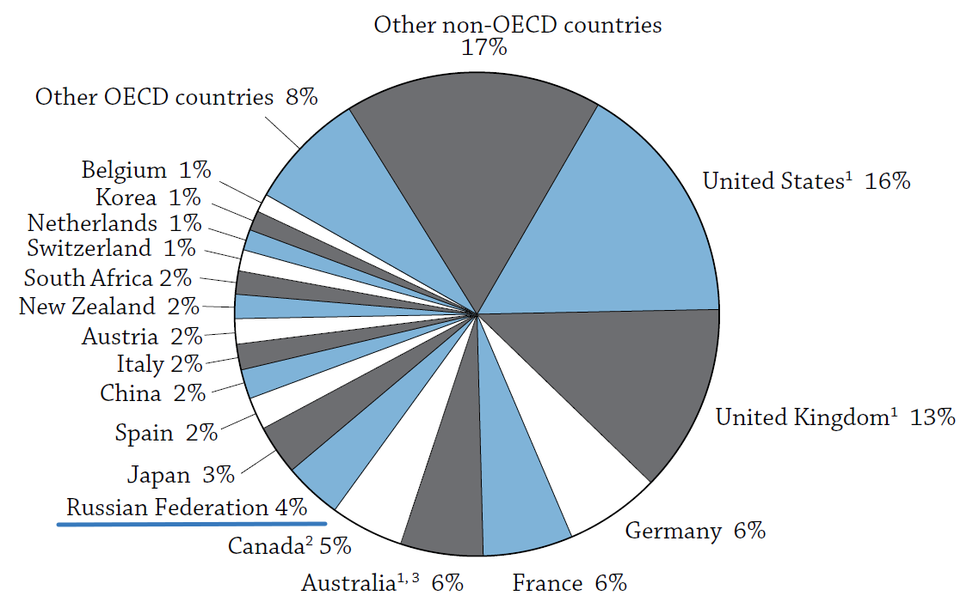

Мало иностранных студентов?
Южный федеральный университет
Экономический факультет
OECD (2014). Education at a glance: OECD Indicators, OECD Publishing
Вольчик В.В., Кривошеева-Медянцева Д.Д.
Вольчик В.В.
Импорт институтов и адаптивное поведение
Реформирование российского высшего образования

Slide 9
Мало иностранных студентов?
Южный федеральный университет
Экономический факультет
International students
Foreign students
OECD (2014). Education at a glance: OECD Indicators, OECD Publishing
Вольчик В.В., Кривошеева-Медянцева Д.Д.
Вольчик В.В., Кривошеева-Медянцева Д.Д.
Вольчик В.В.
Трансформация российской сферы образования и институциональные ловушки
Импорт институтов и адаптивное поведение

Slide 10
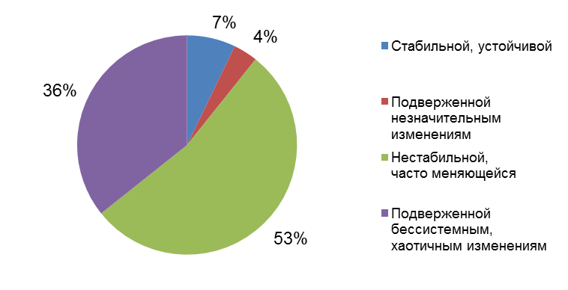
Какой является современная система образования?
Южный федеральный университет
Экономический факультет
По мнению преподавателей
По мнению студентов
Вольчик В.В., Кривошеева-Медянцева Д.Д.
Вольчик В.В.
Импорт институтов и адаптивное поведение
Реформирование российского высшего образования

Slide 11
Финансирование образования в России
Южный федеральный университет
Экономический факультет
Величина бюджетных расходов на образование по отношению к ВВП и по отношению к госрасходам в целом, отстает от средних показателей стран ОЭСР. Расходы на образование в целом составляют в Российской Федерации 3.9% ВВП и 10.9% от общей суммы бюджетных расходов.
В среднем по странам ОЭСР эти показатели составляют, соответственно, 5.6% и 12.9%.
OECD (2014). Education at a glance. Country note: The Russian Federation.
Вольчик В.В., Кривошеева-Медянцева Д.Д.
Вольчик В.В.
Импорт институтов и адаптивное поведение
11
Реформирование российского высшего образования

Slide 12
Адаптация в системе высшего образования
Южный федеральный университет
Экономический факультет
Образовательные реформы
цель
Модернизация высшего образования
Некомплементарность институтов
Непонимание осуществляемых реформ
Хроническое недофинансирование
Сокращение ППС
Оппортунистическое поведение акторов, непринятие изменений
Адаптация акторов через послушание*
* Уильямсон О. (1993). Поведенческие предпосылки современного экономического анализа // THESIS, вып. 3.
Вольчик В.В., Кривошеева-Медянцева Д.Д.
Вольчик В.В.
Импорт институтов и адаптивное поведение
Реформирование российского высшего образования

Slide 13
Адаптация в системе высшего образования
Южный федеральный университет
Экономический факультет
Институты, как и технологии, эволюционируют таким образом, что прогнозировать этот процесс практически невозможно. Даже в том случае, если организации и акторы осознанно идут на изменения, может потребоваться очень длительный период времени, чтобы адаптация произошла комфортно и изменения действительно способствовали повышению эффективности.
Зачастую акторы имеют неправильное и неточное представление о результатах проводимых институциональных изменений – «все с легкостью нарушают правила игры, поскольку никто не знает точно, каковы они»*.
*Грэхэм Л. (2014). Сможет ли Россия конкурировать? История инноваций в царской, советской и современной России. М., С. 377
Вольчик В.В., Кривошеева-Медянцева Д.Д.
Вольчик В.В.
Импорт институтов и адаптивное поведение

Slide 14
Делиберативный процесс и эффект беговой дорожки
Южный федеральный университет
Экономический факультет
Основные акторы должны быть включены в делиберативный процесс, который, в частности, будет способствовать пониманию сущности и функций внедряемых институтов и механизмов регулирования.
Если такое понимание не достигается в течение длительного времени, может наблюдаться эффект «беговой дорожки» – усилий много, а движения вперед нет.
Вольчик В.В., Кривошеева-Медянцева Д.Д.
Вольчик В.В.
Импорт институтов и адаптивное поведение
Реформирование российского высшего образования

